Slide 1


Wykonanie warunkowe
Rozdział 3
Python dla wszystkich
www.py4e.pl
Notes:
Notka od Chucka Używając tych materiałów masz prawo usunąć logo UM i zastąpić je własnym ale zostaw proszę logo CC-BY na pierwszej stronie oraz strony z podziękowaniami dla współtwórców.

Slide 2
Kroki warunkowe
x = 5
x < 10 ?
Tak
Program:
x = 5
if x < 10:
print('Mniej')
if x > 20:
print('Więcej')
print('Finito')
Nie
print('Mniej')
Wyjście:
Mniej
Finito
x > 20 ?
Tak
Nie
print('Więcej')
print('Finito')

Slide 3
Operatory porównania
Wyrażenia logiczne zadają pytania i dają odpowiedzi Tak lub Nie, których używamy do kontroli przepływu programu
Wyrażenia logiczne używając operatorów porównania, zwracają wartości True/ False, czyli Prawda/ Fałsz albo Tak/ Nie
Operatory porównania przyglądają się zmiennym, ale ich nie modyfikują
Python | Znaczenie
< | Mniejsze niż
<= | Mniejsze lub równe
== | Równe
>= | Większe lub równe
> | Większe niż
!= | Różne od
Pamiętaj: “=” służy do przypisania.
https://pl.wikipedia.org/wiki/George_Boole

Slide 4
Operatory porównania
x = 5
if x == 5 :
print('Równe 5')
if x > 4 :
print('Większe niż 4')
if x >= 5 :
print('Większe lub równe 5')
if x < 6 : print('Mniejsze niż 6')
if x <= 5 :
print('Mniejsze lub równe 5')
if x != 6 :
print('Różne od 6')
Równe 5
Większe niż 4
Większe lub równe 5
Mniejsze niż 6
Mniejsze lub równe 5
Różne od 6

Slide 5
Decyzje z jedną opcją
x = 5
print('Przed 5')
if x == 5 :
print('To 5')
print('Nadal 5')
print('Trzecia 5')
print('Po 5')
print(':Przed 6')
if x == 6 :
print('To 6')
print('Nadal 6')
print('Trzecia 6')
print('Po 6')
Tak
x == 5 ?
Przed 5
To 5
Nadal 5
Trzecia 5
Po 5
Przed 6
Po 6
Nie
print('To 5’)
print('Nadal 5')
print('Trzecia 5')

Slide 6
Wcięcia
Zwiększ wcięcie po instrukcji if lub for (po : )
Utrzymuj wcięcie, aby oznaczyć zakres bloku (którego linii dotyczą if/for)
Zmniejsz wcięcie do poziomu instrukcji if lub for, aby oznaczyć koniec bloku
Puste linie są ignorowane – nie mają wpływu na wcięcia
Komentarze zajmujące całą linię nie mają wpływu na wcięcia

Slide 7
Uwaga: Wyłącz tabulator!!!
Atom automatycznie wstawia spacje w plikach z rozszerzeniem ".py" (fajnie!)
Większość edytorów tekstu umie zamieniać tabulatory na spacje – upewnij się, że ta funkcja jest włączona
- Notepad++: Ustawienia -> Ustawienia -> Języki/ Rozmiar tabulacji [x] Zastąp spacją
- TextWrangler: TextWrangler -> Preferences -> Editor Defaults
Python *bardzo* zwraca uwagę na głębokość więcia linii. Jeśli pomieszasz tabulatory i spacje, możesz zobaczyć “błędy wcięć”, nawet jeśli wszystko wygląda ok.

Slide 8
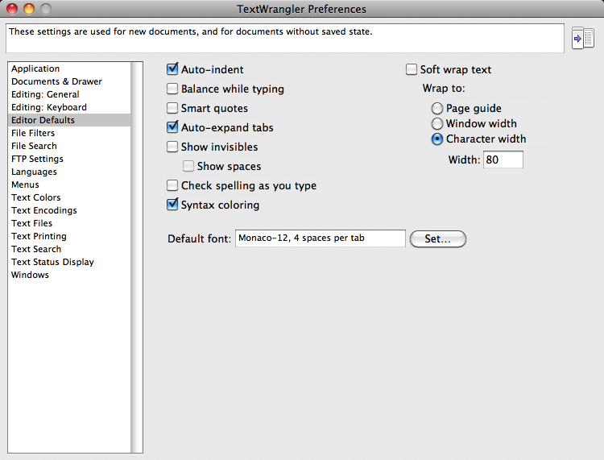

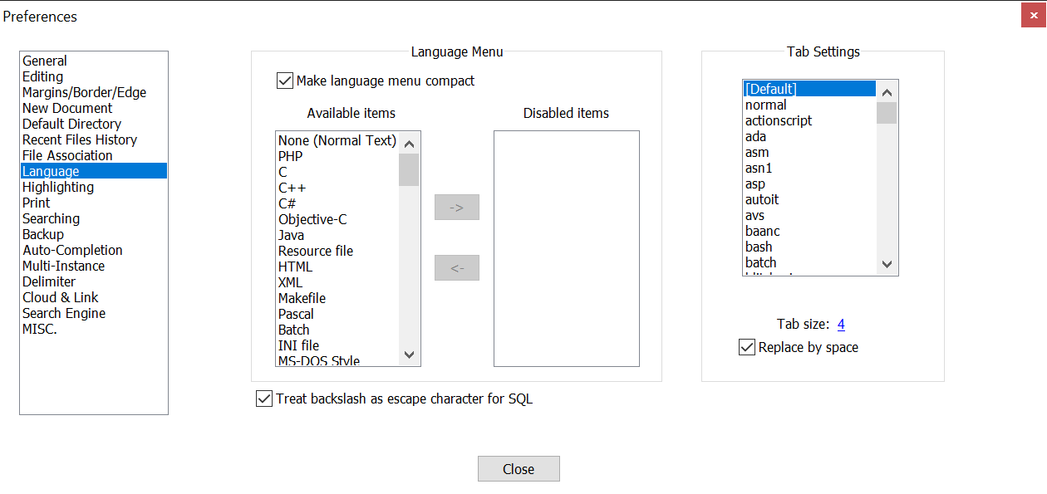
Zaoszczędź sobie niepotrzebnych problemów

Slide 9
zwiększ / utrzymaj po if lub for
zmniejsz, aby oznaczyć koniec bloku
x = 5
if x > 2 :
print('Więcej niż2')
print('Nadal więcej')
print('Koniec z 2')
for i in range(5) :
print(i)
if i > 2 :
print('Więcej niż 2')
print('Koniec z i', i)
print('Wszystko skończone')

Slide 10
Pomyśl o początku/ końcu bloków
x = 5
if x > 2 :
print('Więcej niż 2')
print('Nadal więcej')
print('Koniec z 2')
for i in range(5) :
print(i)
if i > 2 :
print('Więcej niż 2')
print('Koniec z i', i)
print('Wszystko skończone')

Slide 11
Zagnieżdżone decyzje
x > 1
tak
nie
print('Więcej niż jeden')
x = 42
if x > 1 :
print('Więcej niż jeden')
if x < 100 :
print('Mniej niż 100')
print('Wszystko skończone')
x < 100
tak
nie
print('Mniej niż 100')
print('Wszystko skończone')

Slide 12
Decyzje z dwiema opcjami
x = 4
Czasami chcemy zrobić jedną rzecz, jeśli wyrażenie logiczne jest prawdziwe, a coś innego, kiedy jest fałszywe
To jak rozstaje dróg: można pojechać jedną albo drugą, ale nie obiema
nie
x > 2
tak
print('Nie więcej')
print('Więcej')
print('Wszystko skończone')

Slide 13
Decyzje z dwiema opcjami 'else'
x = 4
nie
x > 2
tak
x = 4
if x > 2 :
print('Więcej')
else :
print('Mniej')
print('Wszystko skończone')
print('Nie więcej')
print('Więcej')
print('Wszystko skończone')

Slide 14
Zobacz bloki
x = 4
nie
x > 2
tak
x = 4
if x > 2 :
print('Więcej')
else :
print('Mniej')
print('Wszystko skończone')
print('Nie więcej')
print('Więcej')
print('Wszystko skończone')

Slide 15
Więcej instrukcji warunkowych

Slide 16
Wiele opcji
tak
x < 2
print('mało')
if x < 2 :
print('mało')
elif x < 10 :
print('Średnio')
else :
print('DUŻO')
print('Wszystko skończone')
nie
tak
x < 10
print('Średnio')
nie
print('DUŻO')
print('Wszystko skończone')

Slide 17
Wiele opcji
x = 0
tak
x < 2
print('mało')
x = 0
if x < 2 :
print('mało')
elif x < 10 :
print('Średnio')
else :
print('DUŻO')
print('Wszystko skończone')
nie
tak
x < 10
print('Średnio')
nie
print('DUŻO')
print('Wszystko skończone')

Slide 18
Wiele opcji
x = 5
tak
x < 2
print('mało')
x = 5
if x < 2 :
print('mało')
elif x < 10 :
print('Średnio')
else :
print('DUŻO')
print('Wszystko skończone')
nie
tak
x < 10
print('Średnio')
nie
print('DUŻO')
print('Wszystko skończone')

Slide 19
Wiele opcji
x = 20
tak
x < 2
print('mało')
x = 20
if x < 2 :
print('mało')
elif x < 10 :
print('Średnio')
else :
print('DUŻO')
print('Wszystko skończone')
nie
tak
x < 10
print('Średnio')
nie
print('DUŻO')
print('Wszystko skończone')

Slide 20
Wiele opcji
if x < 2 :
print('Mało')
elif x < 10 :
print('Średnio')
elif x < 20 :
print('Dużo')
elif x < 40 :
print('DUŻO')
elif x < 100:
print('Ogromnie dużo')
else :
print('Niesamowicie ogromnie dużo')
# Brak 'else'
x = 5
if x < 2 :
print('Mało')
elif x < 10 :
print('Średnio')
print('Wszystko skończone')

Slide 21
Zagadki z wieloma opcjami
Która instrukcja print nie zostanie wykonana bez względu na wartość x?
if x < 2 :
print('Mniej niż 2')
elif x < 20 :
print('Mniej niż 20')
elif x < 10 :
print('Mniej niż 10')
else :
print('Coś innego')
if x < 2 :
print('Poniżej 2')
elif x >= 2 :
print('Dwa lub więcej')
else :
print('Coś innego')

Slide 22
Struktura try / except
Niebezpieczne fragenty kodu obuduj strukturą try / except
Jeśli kod w try (spróbuj) zadziała, to except (wyjątek) jest pomijany
Jeśli kod w try zawiedzie, to program przeskoczy do sekcji except

Slide 23
$ python3 notry.py
Traceback (most recent call last): File "notry.py", line 2, in <module>
istr = int(astr)
ValueError: invalid literal for int() with base 10: 'Hello Bob'
$ cat notry.py
astr = 'Hello Bob'
istr = int(astr)
print('First', istr)
astr = '123'
istr = int(astr)
print('Second', istr)
Wszystko
skończone

Slide 24
$ python3 notry.py
Traceback (most recent call last): File "notry.py", line 2, in <module>
istr = int(astr)
ValueError: invalid literal for int() with base 10: 'Hello Bob'
Tu program się zatrzyma
$ cat notry.py
astr = 'Hello Bob'
istr = int(astr)
print('First', istr)
astr = '123'
istr = int(astr)
print('Second', istr)
Wszystko
skończone

Slide 25
Typowy
komputer
Oprogramowanie
Urządzenia
wejścia
Procesor
Pamięć
pomocnicza
Urządzenia
wyjścia
Pamięć
główna
Notes:
Kto widział traceback w Ctools?

Slide 26
Typowy
komputer
Oprogramowanie
Urządzenia
wejścia
Procesor
Pamięć
pomocnicza
Urządzenia
wyjścia
Pamięć
główna
Notes:
Kto widział traceback w Ctools?

Slide 27
astr = 'Hello Bob'
try:
istr = int(astr)
except:
istr = -1
print('First', istr)
astr = '123'
try:
istr = int(astr)
except:
istr = -1
print('Second', istr)
Kiedy pierwsza konwersja nie zadziała, program przechodzi do klauzuli except i działa dalej
$ python3 tryexcept.py
First -1
Second 123
Kiedy druga konwersja udaje się, program przeskakuje klauzulę except i działa dalej

Slide 28
try / except
astr = 'Bob'
print('Hej')
astr = 'Bob'
try:
print('Hej')
istr = int(astr)
print('tam')
except:
istr = -1
print('Gotowe', istr)
istr = int(astr)
print('tam')
istr = -1
print('Gotowe', istr)
Siatka bezpieczeństwa

Slide 29
Przykład try / except
rawstr = input('Podaj liczbę: ')
try:
ival = int(rawstr)
except:
ival = -1
if ival > 0 :
print('Niezła robota')
else:
print('To nie jest liczba')
$ python3 trynum.py
Podaj liczbę: 42
Niezła robota
$ python3 trynum.py
Podaj liczbę: forty-two
To nie jest liczba $

Slide 30
Podsumowanie
Operatory porównania == <= >= > < !=
Wcięcia
Decyzje z dwiema opcjami
Decyzje z dwiema opcjami: if: i else:
Zagnieżdżone decyzje
Decyzje z wieloma opcjami z elif
try / except do obsługi błędów

Slide 31
Ćwiczenie
Przepisz ponownie swój program obliczający wynagrodzenie, tak aby dać pracownikowi 1,5 raza większą stawkę godzinową za czas przepracowany powyżej 40 godzin.
Podaj liczbę godzin: 45
Podaj stawkę godzinową: 10
Wynagrodzenie: 475.0
475 = 40 * 10 + 5 * 15

Slide 32
Ćwiczenie
Przepisz ponownie swój program płacowy, używając try i except, tak aby elegancko obsługiwał nienumeryczne dane wejściowe
Podaj liczbę godzin: 20
Podaj stawkę: dziewięćęć
Błąd, podaj wartość numeryczną
Podaj liczbę godzin: czterdzieścieści
Błąd, podaj wartość numeryczną

Slide 33
Podziękowania dla współpracowników
Copyright slajdów 2010 - Charles R. Severance (www.dr-chuck.com) University of Michigan School of Information i open.umich.edu dostępne na licencji Creative Commons Attribution 4.0. Aby zachować zgodność z wymaganiami licencji należy pozostawić ten slajd na końcu każdej kopii tego dokumentu. Po dokonaniu zmian, przy ponownej publikacji tych materiałów można dodać swoje nazwisko i nazwę organizacji do listy współpracowników
Autorstwo pierwszej wersji: Charles Severance, University of Michigan School of Information
Polska wersja powstała z inicjatywy Wydziału Matematyki i Informatyki Uniwersytetu im. Adama Mickiewicza w Poznaniu
Tłumaczenie: Agata i Krzysztof Wierzbiccy, EnglishT.eu
... wstaw tu nowych współpracowników i tłumaczy
...

